Slide 1
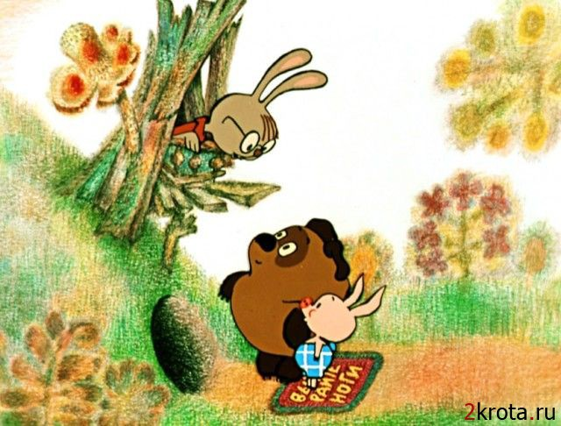
Винни и Пятачок в гостях у Кролика ИНТЕРАКТИВНАЯ СКАЗКА
Подготовила:
воспитатель МБ ДОУ «ДСКВ № 120»
Тельнова Лариса Игоревна
г. Братск, Иркутская обл.

Slide 2
Посмотри на картинку и скажи: какие правила поведения за столом нарушил Винни Пух? Пятачок? Кролик?

Slide 3
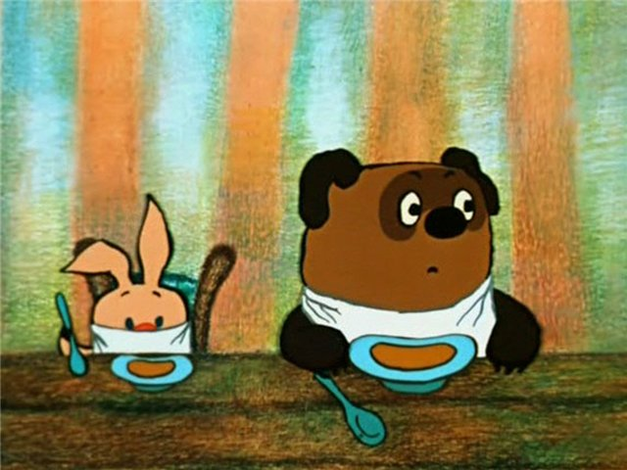

Slide 4
Винни-Пух завязал салфетку на шее, а Пятачок завязал салфеткой рот, это неправильно Надо было расстелить салфетку на коленях, так правильно
ПРОВЕРЬ СЕБЯ

Slide 5
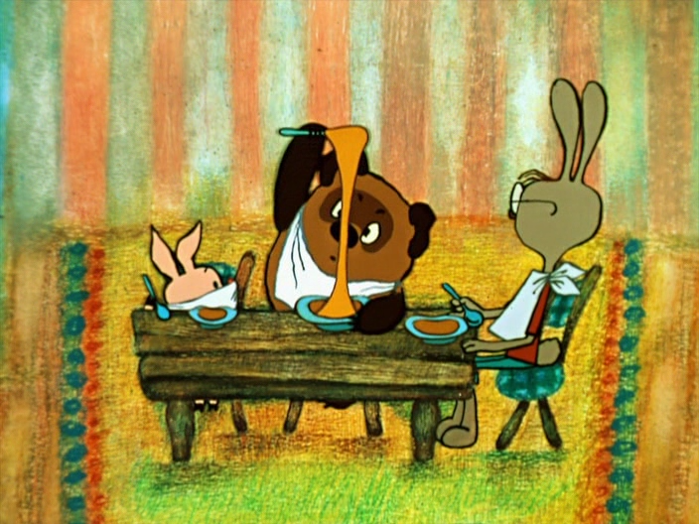

Slide 6
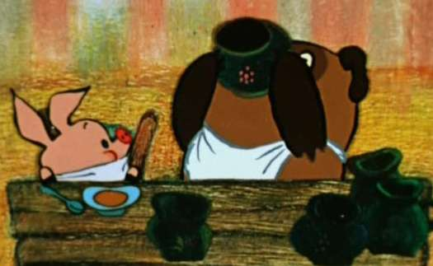

Slide 7
ПОСМОТРИ НА КАРТИНКИ И СКАЖИ
ПОСМОТРИ НА КАРТИНКИ И СКАЖИ
Чему надо научиться Винни-Пуху,
чтобы стать культурным медвежонком?
А как бы ты кушал мед?
ПОКАЖИ

Slide 8
ТЫ МОЛОДЕЦ!

